Slide 1
Escuela Normal de Preescolar
INGLES 2.2
ALUMNA:
KATHIA ANAHI CASTAÑUELA SALAS
RESULTADO CAMBRIDGE ONE

Slide 2
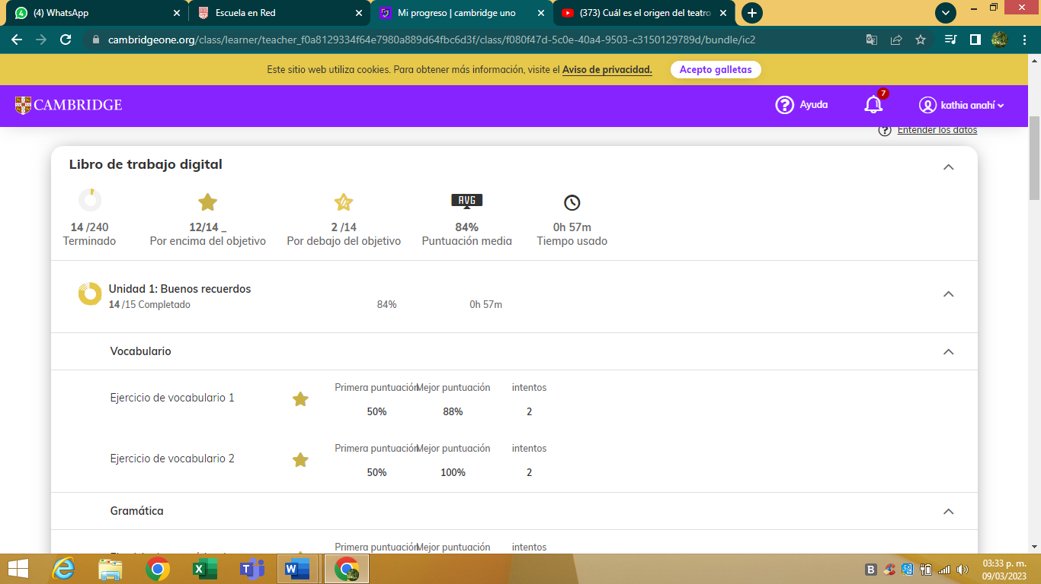

Slide 3
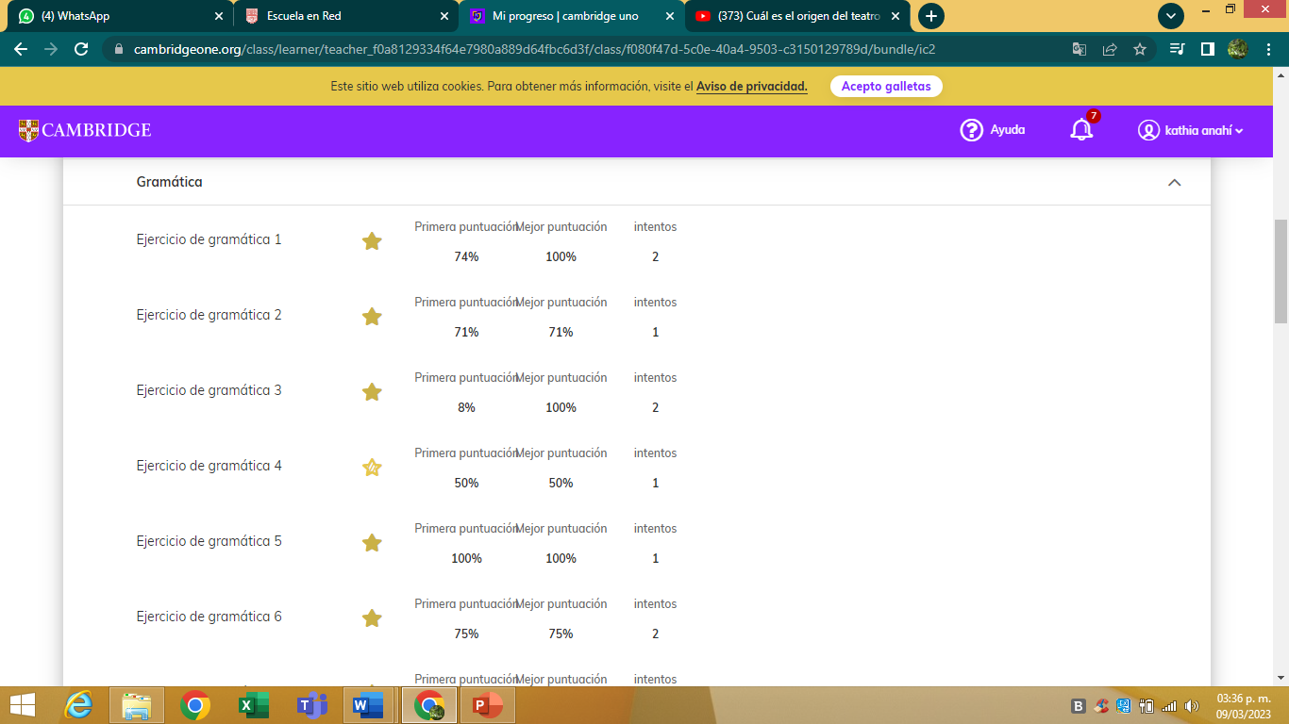

Slide 4
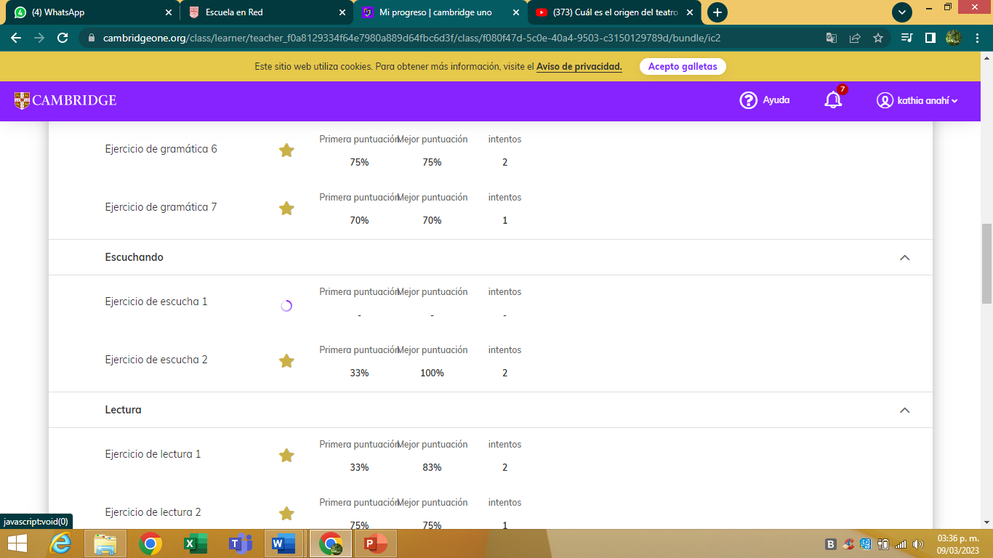

Slide 5
